Slide 1


دورة عبّــر باللـغة الإنجليـزيـة
الإنجليـزية مـع حنـان
2018
إعداد : حنـان محمّـد

Slide 2
بسم الله الرحمن الرحيم

Slide 3

وقُلْ رَبِّ زِدْنِي عِلْمًا

Slide 4

أُهدي هذا الكتاب وما يحملهُ من معلومات ذهبية لمُتابعين كالذهب مُتابعين قناة : الإنجليزية مع حنان

Slide 5

كُن صبوراً
فما تتعلمهُ اليوم , يرفعَــك وينفعَــك غداً.

Slide 6
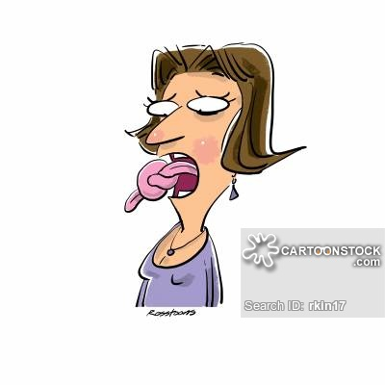
صدقني أيها المتعلم العربي ...
لن تصعب عليك اللغة الإنجليزية
فكيفَ تصعب عليك لُغة ؟
وأنت تتحدّث اللغة الأصعب في العالم

Slide 7
أهداف الدورة :
زيادة المحصلة اللغوية والتعابير حول مواضيع متنوعة
تطوير مهارة التحدث والطلاقة

Slide 8
فهرس الدروس :
كيف تعبّر عن نفسك | كيف تصف المظهر الخارجي | كيف تعبّر عن انزعاجك
كيف تعبّر عن عائلتك | كيف تعبّر عن دينك | كيف تعبّر عن اعتذارك
كيف تعبّر عن يومك | كيف تعبّر عن وطنك | كيف تطلب المساعدة
كيف تعبّر عن عملك / دراستك | كيف تصف موقع مكان | كيف تجتاز المقابلة الشخصية
كيف تعبّر عن هواياتك | كيف تعبّر عن حُبك لشخص | كيف تعبّر عن تفاصيل السفر

Slide 9
Ready ?

Slide 10
كيف تعبّر عن نفسك | كيف تصف المظهر الخارجي | كيف تعبّر عن انزعاجك
كيف تعبّر عن عائلتك | كيف تعبّر عن دينك | كيف تعبّر عن اعتذارك
كيف تعبّر عن يومك | كيف تعبّر عن وطنك | كيف تطلب المساعدة
كيف تعبّر عن عملك / دراستك | كيف تصف موقع مكان | كيف تجتاز المقابلة الشخصية
كيف تعبّر عن هواياتك | كيف تعبّر عن حُبك لشخص | كيف تعبّر عن تفاصيل السفر

Slide 11
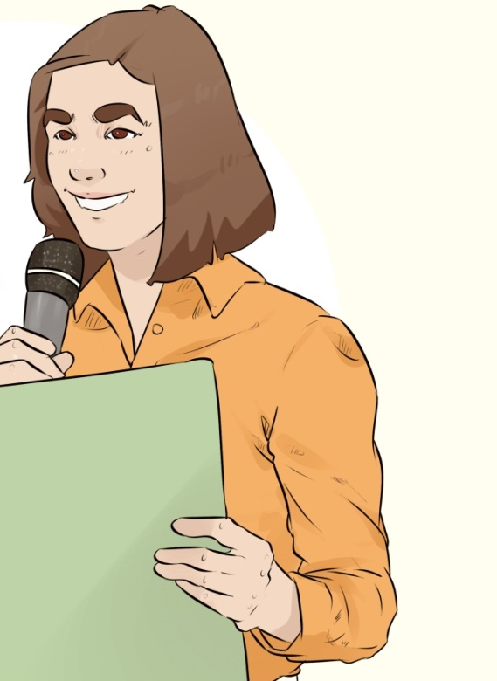
كيف تعبّر عن نفسك ؟
إِنَّ لِرَبِّكَ عَلَيْكَ حَقًّا وَلِنَفْسِكَ عَلَيْكَ حَقًّا وَلِأَهْلِكَ عَلَيْكَ حَقًّا فَأَعْطِ كُلَّ ذِي حَقٍّ حَقَّهُ

Slide 12

Introduce yourself please!
عرّف بنفسك ..

Slide 13
Gender
نوع الجنس
Name
الاسم
Nationality
الجنسية
Age
العمر
Job
العمل
Marital status
الحالة الاجتماعية

Slide 14
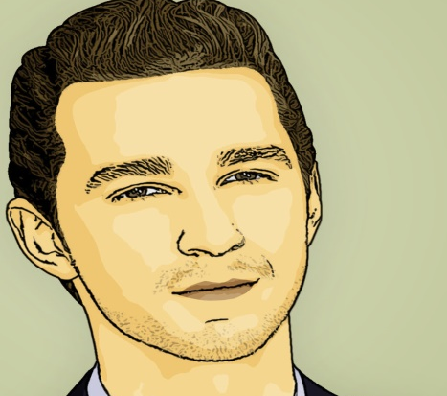
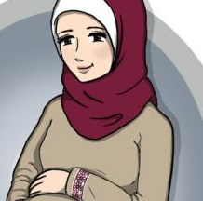
Gender
نوع الجنس
Male
Female

Slide 15
Name
الاسم
First name
Middle name
Last name
الاسم الأول
اسم الوالد
اسم العائلة

Slide 16
ملاحظة!
في الإنجليزية البريطانية يطلقون على ( اسم العائلة / الكنية ) بهذا المصطلح
Surname

Slide 17
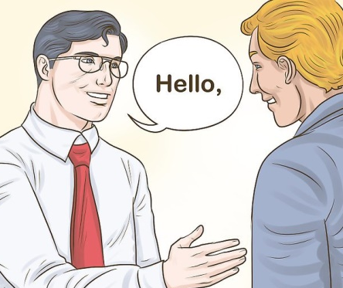
What is your name ?
ما اسمك ؟
What is your full name ?
ما اسمك الكامل ؟
What is your last name ?
ما اسم العائلة ؟

Slide 18

Nationality
الجنسية
What is your nationality ?
I am Saudi
I am Sudanese
I am Egyptian
I am Syrian
I am Iraqi
I am Yemeni

Slide 19
Age
العُمر
How old are you ?
I am 29 years old
I am 29

Slide 20

Job
العمل
What do you do ?
ماذا تعمل في حياتك ؟
(ما وظيفتك) ؟

Slide 21
مهم تعرف الفرق بين :
What do you do ?
What are you doing ?
ماذا تعمل في حياتك ؟
ماذا تفعل الآن ؟

Slide 22
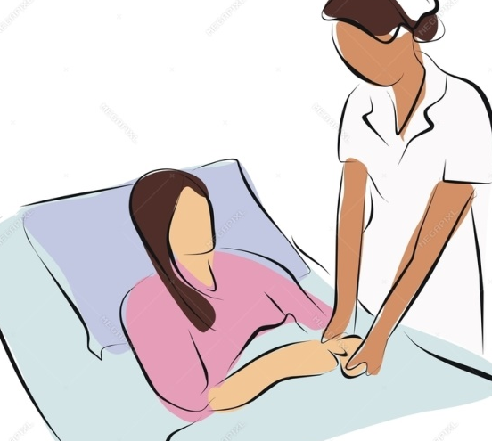
So what do you do ?
I work as a nurse
(I am a nurse)
I work as a teacher
(I am a teacher)

Slide 23
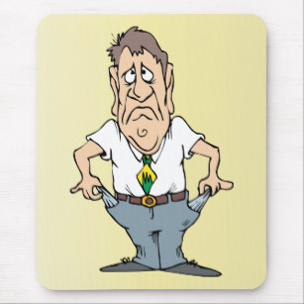
So what do you do ?
I am a student
I am jobless
عاطل

Slide 24

Marital status
الحالة الاجتماعية
What is your marital status ?
I am single
I am engaged
I am married
I am divorced
I am widow

Slide 25
I am single
I am engaged
I am married
I am divorced
I am widow
أعزب / عزباء
خاطب / مخطوبة
متزوج / متزوجة
مطلق / مطلقة
أرملة

Slide 26
عبّـر الآن واقرأ
I am a male. My name is Khalid. My last name is
Al-tamimi. I am Iraqi. I am 31 years old. I work as an engineer. I am engaged.

Slide 27
الحمد لله أنجزنا الموضوع الأول ☺
كيف كان ؟
ممتاز
- راجعت معلوماتي
- تعلّمت أشياء جديدة
القادم أجمل

Slide 28
كيف تعبّر عن نفسك | كيف تصف المظهر الخارجي | كيف تعبّر عن انزعاجك
كيف تعبّر عن عائلتك | كيف تعبّر عن دينك | كيف تعبّر عن اعتذارك
كيف تعبّر عن يومك | كيف تعبّر عن وطنك | كيف تطلب المساعدة
كيف تعبّر عن عملك / دراستك | كيف تصف موقع مكان | كيف تجتاز المقابلة الشخصية
كيف تعبّر عن هواياتك | كيف تعبّر عن حُبك لشخص | كيف تعبّر عن تفاصيل السفر

Slide 29
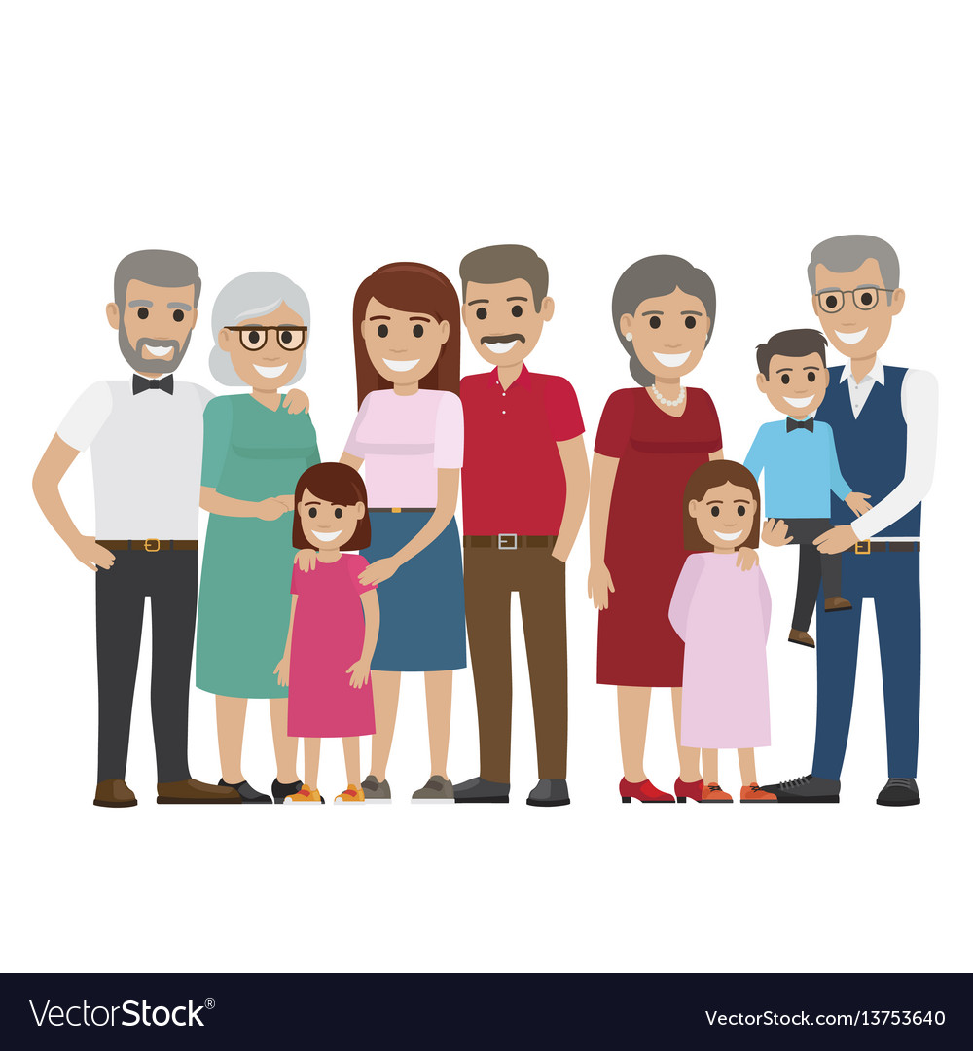
كيف تعبّر عن عائلتك ؟
وَاللَّهُ جَعَلَ لَكُمْ مِنْ أَنْفُسِكُمْ أَزْوَاجًا وَجَعَلَ لَكُمْ مِنْ أَزْوَاجِكُمْ بَنِينَ وَحَفَدَةً وَرَزَقَكُمْ مِنَ الطَّيِّبَاتِ أَفَبِالْبَاطِلِ يُؤْمِنُونَ وَبِنِعْمَتِ اللَّهِ هُمْ يَكْفُرُونَ

Slide 30
Members of family
(أفراد العائلة)
Number of members
(عدد الأفراد)
History of family
(ترتيب العائلة)

Slide 31

Members of family
( أفراد العائلة )
Family tree
شجرة العائلة

Slide 32


Mother
( الأم )
Father
( الأب )
Brother
( الأخ )
Sister
( الأخت )

Slide 33
في اللغة العربية نجمع مصطلحي الأم والأب تحت مصطلح واحد
« الوالــديـن »
كذلك في اللغة الإنجليزية نجمع مصطلحي الأم والأب تحت مصطلح واحد
« Parents »

Slide 34
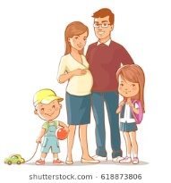

Husband
( الزوج )
Wife
( الزوجة )
Daughter
( الابنة )
Son
( الابن )

Slide 35
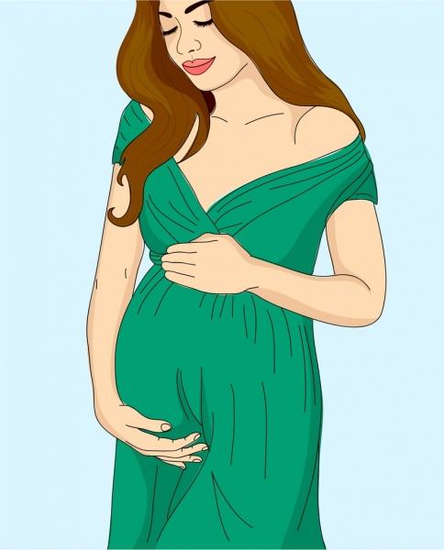
Expecting a child
لو قرأت هذا المصطلح في يوم من الأيام
تذكّر أنها تعني : ( حامل , حبلى )

Slide 36


Grandson
( الحفيد )
Grandfather
( الجد )

Slide 37
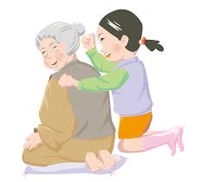

Granddaughter
( الحفيدة )
Grandmother
( الجدة )

Slide 38
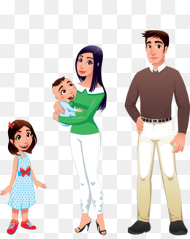

Aunt
( الخالة أو العمة )
Uncle
( الخال أو العم )
Cousin
( ابن وابنة العم + ابن وابنة العمة + ابن وابنة الخال + ابن وابنة الخالة )

Slide 39
يعني كل أبناء وبنات الأعمام والأخوال يجمعهم مسمى واحد فقط بالإنجليزي
( Cousin )
؟؟؟
بالضبط!
يا سلام!
الإنجليزي سهل والله ☺
جداً!

Slide 40


Number of members
( عدد الأفراد )
Big family
Small family

Slide 41
للسؤال عن عدد أشخاص أو عدد أشياء
نبدأ السؤال بـ :
How many
How many daughters and sons do you have ?

Slide 42

How many brothers and sisters do you have ?
I am an only child
وحيد أمي وأبوي
I have two brothers and a sisters

Slide 43
History of family
( ترتيب العائلة )
كم ترتيبك في العائلة ؟
Where are you in your family ?
I am the eldest
( البِكر , الأكبر )
I am in the middle
( في الوسط )
I am the youngest
( آخر العنقود , الأصغر )

Slide 44
عبّر الآن واقرأ
تماماً كبيرة
Our family is quite big.
I have four brothers and three sisters.
I am the eldest in my family.
I am married and I have got two sons and a daughter.

Slide 45
كيف تعبّر عن نفسك | كيف تصف المظهر الخارجي | كيف تعبّر عن انزعاجك
كيف تعبّر عن عائلتك | كيف تعبّر عن دينك | كيف تعبّر عن اعتذارك
كيف تعبّر عن يومك | كيف تعبّر عن وطنك | كيف تطلب المساعدة
كيف تعبّر عن عملك / دراستك | كيف تصف موقع مكان | كيف تجتاز المقابلة الشخصية
كيف تعبّر عن هواياتك | كيف تعبّر عن حُبك لشخص | كيف تعبّر عن تفاصيل السفر

Slide 46

كيف تعبّر عن يومك ؟
وَسَخَّرَ لَكُمُ اللَّيْلَ وَالْنَّهَارَ وَالشَّمْسَ وَالْقَمَرَ وَالْنُّجُومُ مُسَخَّرَاتٌ بِأَمْرِهِ إِنَّ فِي ذَلِكَ لَآيَاتٍ لِّقَوْمٍ يَعْقِلُونَ

Slide 47
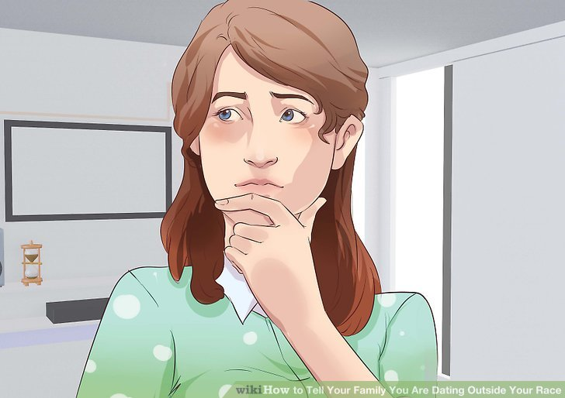
How do you spend your day ?
كيف تقضي يومك ؟

Slide 48
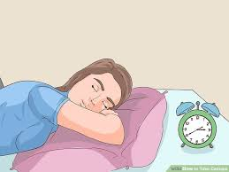
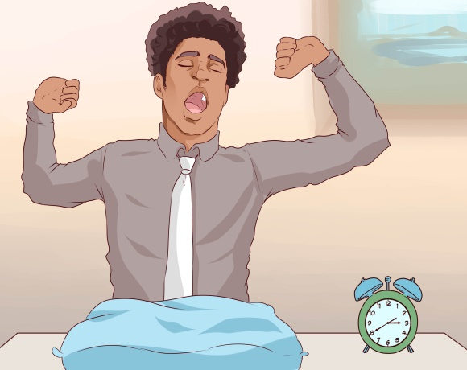
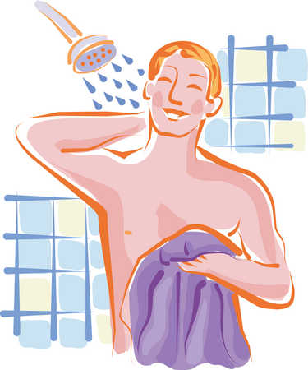
I set the alarm
أعدّل المنبه
I wake up
أستيقظ / أصحى
I take a shower
آخذ دش / أتروش

Slide 49
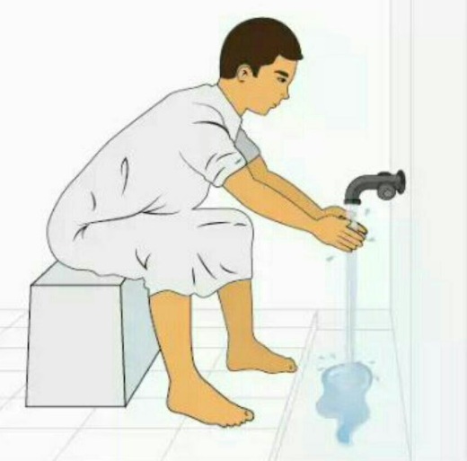
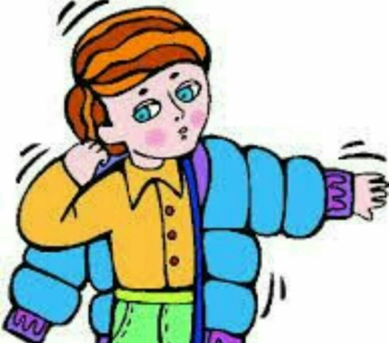
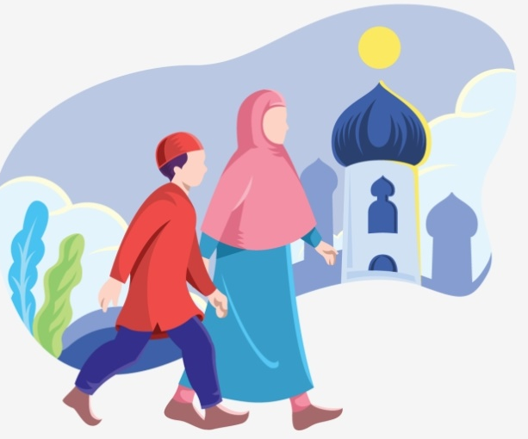
I perform ablution
أتوضأ للصلاة
I get dressed
ألبس
I go to the mosque
أذهب إلى المسجد

Slide 50
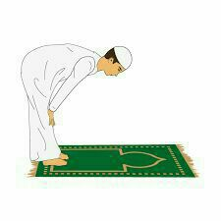
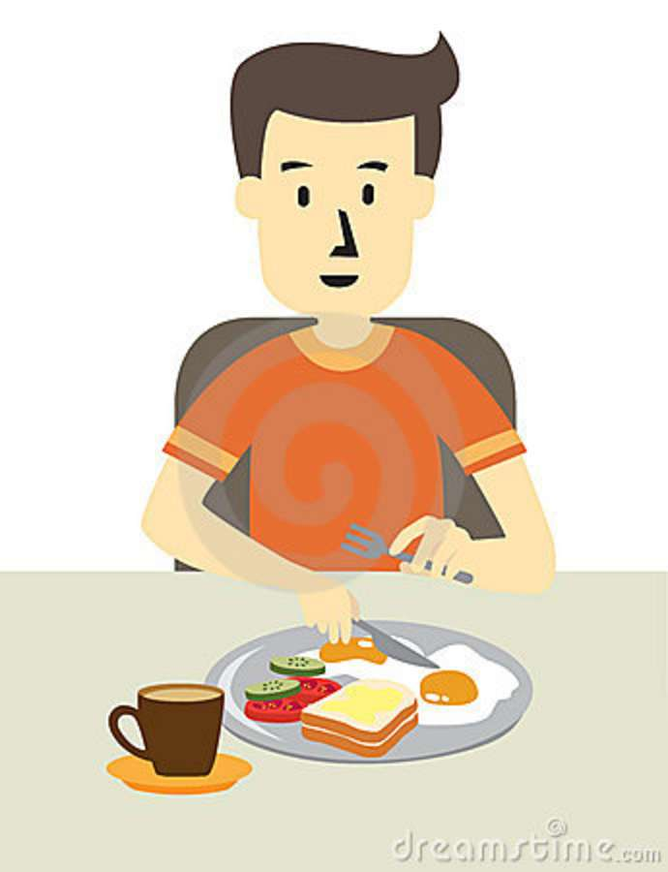

I pray
أصلي
I have breakfast
أفطر
I brush my teeth
أفرّش أسناني

Slide 51

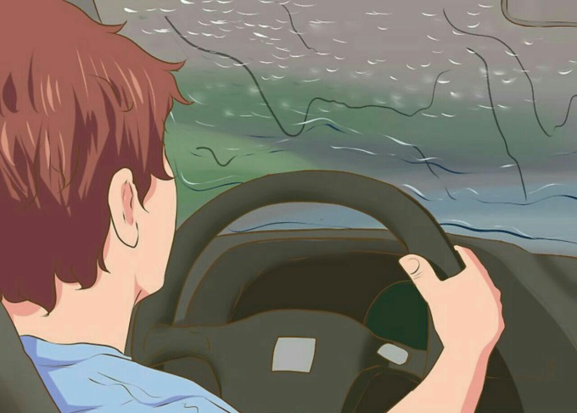
I pick up my kids
أركّب أولادي
I drop them off at school
أوصّلهم المدرسة
I drive to work
أروح العمل

Slide 52
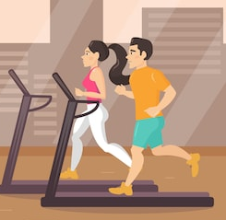

I go to gym
أروح النادي
I go to collage
أروح الكُلية
I study
أذاكر / أدرس

Slide 53


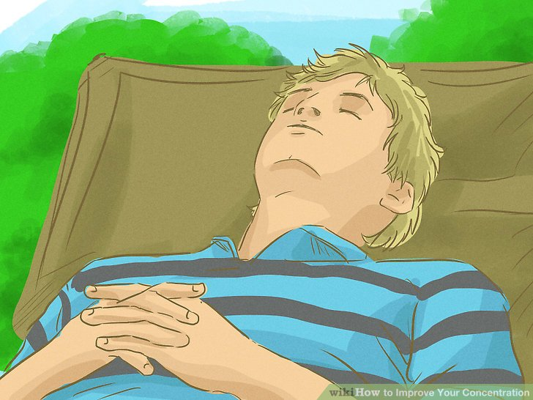
I go back home
أرجع للبيت
I have lunch
أتغدّى
I take a nap
آخذ قيلولة

Slide 54
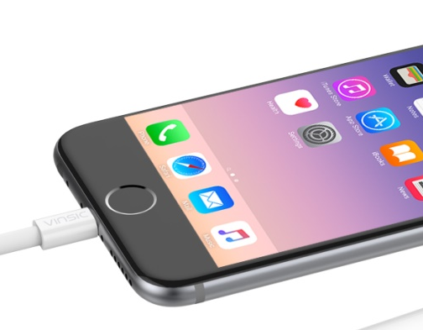
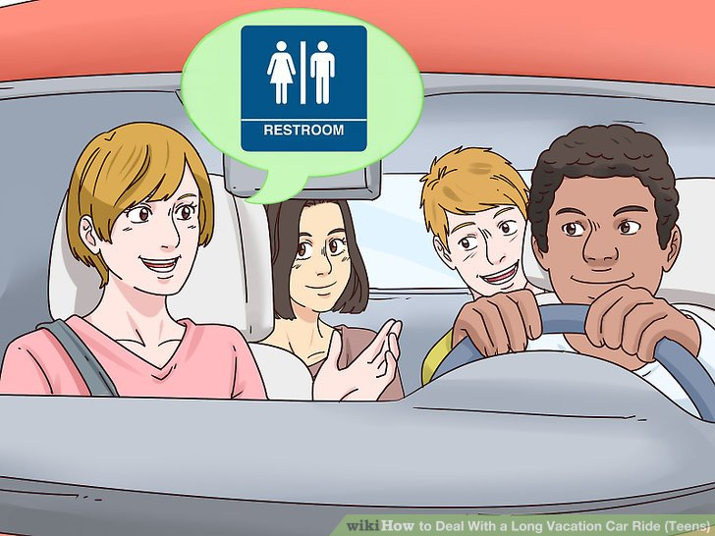

I charge my phone
أشحن جوالي
I hang out
أتمشى برا
I comb my hair
أمشّط شعري

Slide 55
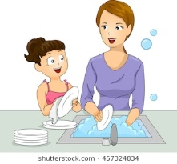

I have dinner
أتعشّى
I do the dishes
أغسّل المواعين
I drink coffee
أتقهوى

Slide 56

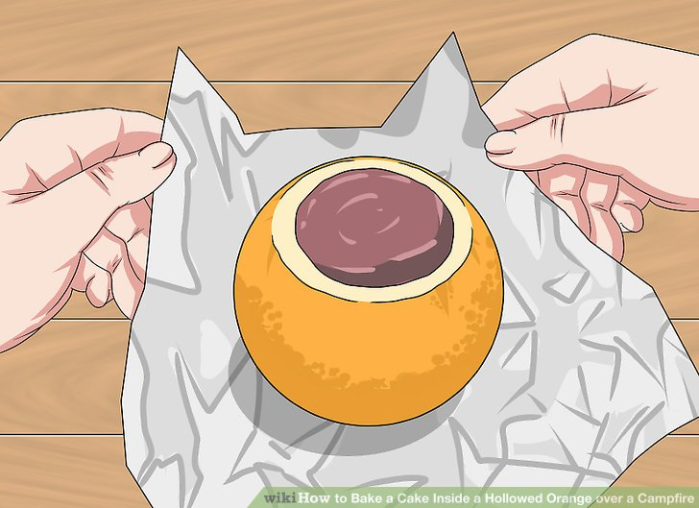

I iron clothes
أكوي الملابس
I bake a cake
أسوي حلا
I play PlayStation
ألعب بلايستيشن

Slide 57
مهم تعرف الفرق بين :
I make breakfast
I have breakfast
أسوي الفطور
أفطر (آكل)

Slide 58
I make lunch
I have lunch
أطبخ الغداء
أتغدى

Slide 59
عبّر الآن واقرأ
How do you spend your day ?
First, I set the alarm for 5:00 AM before I go to sleep. I wake up and then I take a shower.
After that, I go to the mosque to pray.
Next, I have my breakfast with my family and I go to work at 7:00 AM.

Slide 60
كيف تعبّر عن نفسك | كيف تصف المظهر الخارجي | كيف تعبّر عن انزعاجك
كيف تعبّر عن عائلتك | كيف تعبّر عن دينك | كيف تعبّر عن اعتذارك
كيف تعبّر عن يومك | كيف تعبّر عن وطنك | كيف تطلب المساعدة
كيف تعبّر عن عملك / دراستك | كيف تصف موقع مكان | كيف تجتاز المقابلة الشخصية
كيف تعبّر عن هواياتك | كيف تعبّر عن حُبك لشخص | كيف تعبّر عن تفاصيل السفر

Slide 61

كيف تعبّر عن عملك / دراستك ؟
هُوَ الَّذِي جَعَلَ لَكُمُ الْأَرْضَ ذَلُولًا فَامْشُوا فِي مَنَاكِبِهَا وَكُلُوا مِنْ رِزْقِهِ وَإِلَيْهِ النُّشُورُ

Slide 62
للسؤال عن الوظيفة ...
What do you do ?
What do you work ?
What is your job ?

Slide 63
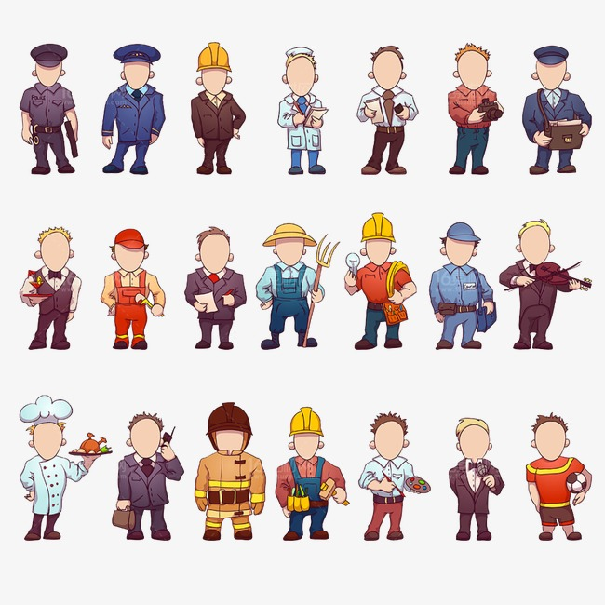
I work as ……
A teacher
A nurse
An engineer
A translator
A hairdresser

Slide 64

- Do you work on day shift ?
- No, I work on the night shift.
Shift
مناوبة

Slide 65
- When do you work ??
- I work from 8 to 4
- I work everyday except Friday
ما عدا

Slide 66
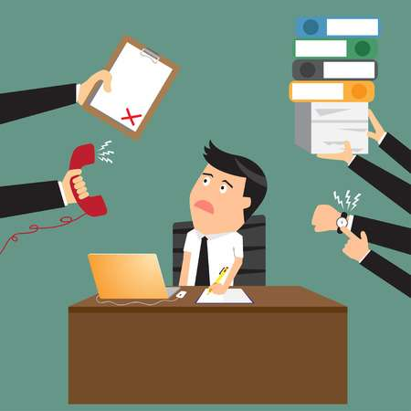
- How is your work ??
It is great!
It is stressful!
حلو
ضَغط

Slide 67
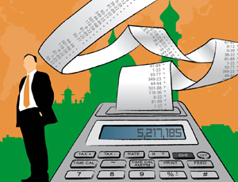
- How is your income ??
الراتب
It is low!
It is high!
الراتب ما يأكّل عيش
عالي ولله الحمد

Slide 68
Get hired
يحصل على وظيفة
Get promoted
يحصل على ترقية
Get retired
يتقاعد

Slide 69
للسؤال عن التخصص ...
What do you study ?
What is your major ?
What is your specialist ?

Slide 70

I study ……
Nursing
Medicine
Engineering
Chemistry
Biology

Slide 71
Subject
مادة دراسية
- How many subjects do you study ?
- I study three subjects.

Slide 72
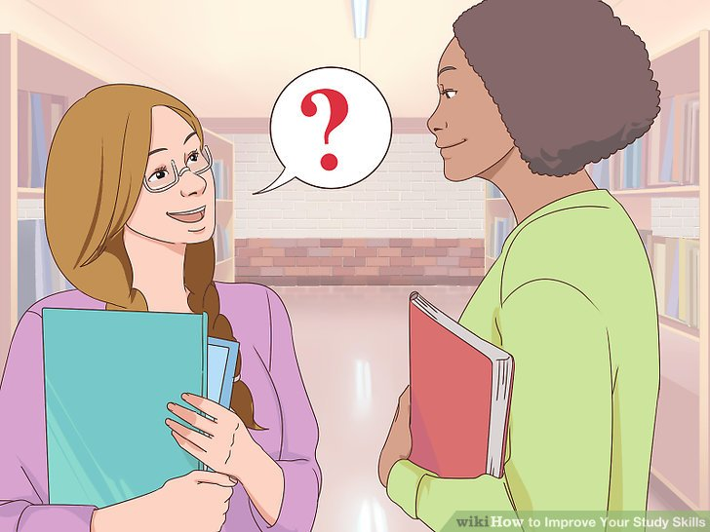
Lecture
محاضرة
- Did you attend the lecture ?
- No, I didn’t.

Slide 73

Do you have en exam ?
عندك امتحان ؟
Hit the books!
ذاكر كويس
I got 9 out of 10
حصلت على 9 من 10

Slide 74
عبّر الآن واقرأ
Well, as you know, I work as a nurse on the night shift.
I work everyday except Friday and Saturday.
My job is stressful, but my income is high.
I will retire next year.

Slide 75
كيف تعبّر عن نفسك | كيف تصف المظهر الخارجي | كيف تعبّر عن انزعاجك
كيف تعبّر عن عائلتك | كيف تعبّر عن دينك | كيف تعبّر عن اعتذارك
كيف تعبّر عن يومك | كيف تعبّر عن وطنك | كيف تطلب المساعدة
كيف تعبّر عن عملك / دراستك | كيف تصف موقع مكان | كيف تجتاز المقابلة الشخصية
كيف تعبّر عن هواياتك | كيف تعبّر عن حُبك لشخص | كيف تعبّر عن تفاصيل السفر

Slide 76

كيف تعبّر عن هواياتك ؟
قُلْ هُوَ الَّذِي أَنشَأَكُمْ وَجَعَلَ لَكُمُ السَّمْعَ وَالْأَبْصَارَ وَالْأَفْئِدَةَ ۖ قَلِيلًا مَّا تَشْكُرُونَ

Slide 77
هِواية
هِوايات
Hobby
Hobbies

Slide 78






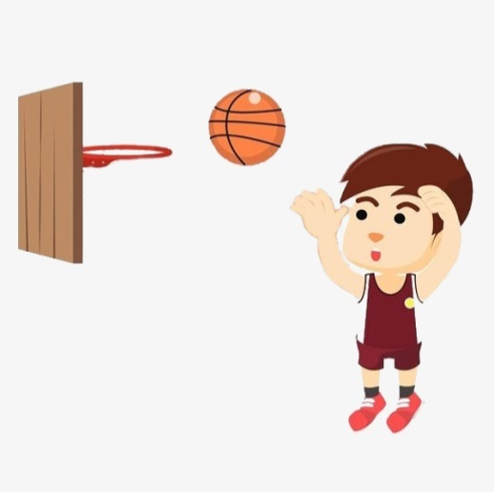





Cooking | Taking photos | Travelling
Shopping | Playing football | Painting | Drawing
Playing PlayStation | Playing basketball | Reading
Sewing | Playing piano | Writing stories

Slide 79
للسؤال عن الهوايات ؟
?
What are your hobbies ?
What do you enjoy doing in your free time ?

Slide 80
هُناك الكثير من الطرق للتعبير عن ما تحب
I enjoy + ing
I enjoy travelling
I like + ing
I like cooking
I love + ing
I love reading

Slide 81
هُناك الكثير من الطرق للتعبير عن ما تحب
I am interested in
I am interested in writing stories

Slide 82

هُناك الكثير من الطرق للتعبير عن ما تحب
I am keen on
I am keen on painting

Slide 83
عبّر الآن واقرأ
What do you enjoy doing in
your free time ?
Well, I enjoy swimming and playing piano so much!
I am interested in taking photos.
Spare time

Slide 84
كيف تعبّر عن نفسك | كيف تصف المظهر الخارجي | كيف تعبّر عن انزعاجك
كيف تعبّر عن عائلتك | كيف تعبّر عن دينك | كيف تعبّر عن اعتذارك
كيف تعبّر عن يومك | كيف تعبّر عن وطنك | كيف تطلب المساعدة
كيف تعبّر عن عملك / دراستك | كيف تصف موقع مكان | كيف تجتاز المقابلة الشخصية
كيف تعبّر عن هواياتك | كيف تعبّر عن حُبك لشخص | كيف تعبّر عن تفاصيل السفر

Slide 85

كيف تصف المظهر الخارجي ؟
لَقَدْ خَلَقْنَا الإنْسَانَ فِي أَحْسَنِ تَقْوِيمٍ

Slide 86

How do you look like ?
كيف شكلك ؟

Slide 87
Describe your appearance
اوصف مظهرك الخارجي
Weight & Height
( الوزن والطول )
Skin color
( لون البشرة )
Features
( الملامح )
Looking
( المظهر )

Slide 88


Looking
( المظهر بشكل عام )
Beautiful
Handsome
لوصف البنت الحلوة
لوصف الشاب الوسيم

Slide 89

Skin color
( لون البشرة )
للسؤال عن لون البشرة ؟
What is your skin color ?
What is your skin tone ?

Slide 90
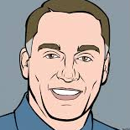


I am white
Light brown
I am brown
Dark brown
I am black

Slide 91
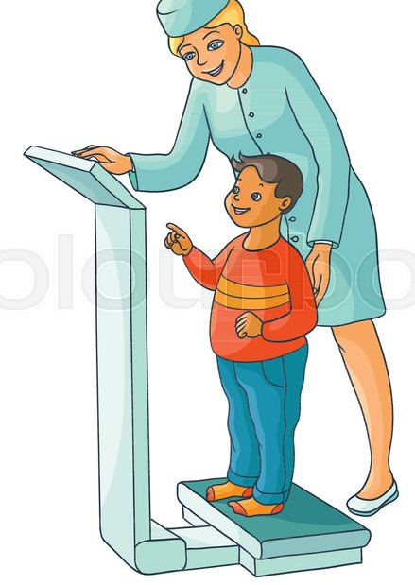

Weight & Height
( الوزن والطول )
للسؤال عن الوزن ؟
للسؤال عن الطول ؟
What is your weight ?
How tall are you ?

Slide 92
May I ask what is your weight ?
I am 54 kg
And how tall are you ?
I am 159cm tall

Slide 93
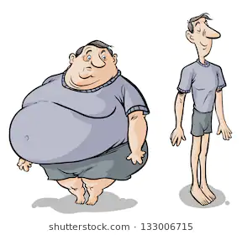
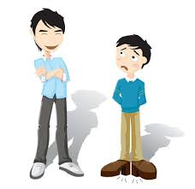
Fat
Skinny
Tall
Short
Graceful
(رشيق)
Medium height
(متوسط القامة)

Slide 94

Features
( الملامح )
I have got big eyes
I have got small eyes
I have got brown eyes
I have got blue eyes
I have got hazel eyes
عيون عسلية

Slide 95



طول الشعر
I have got short hair
I have got long hair
I have got shoulder length hair

Slide 96



لون الشعر
I have got black hair
I have got brown hair
I have got blonde hair

Slide 97


I am bald
أصلع
I have got a beard
عندي لحية

Slide 98


I have got dimples
عندي غمازات
I have got a mole
عندي شامة

Slide 99
عبّر الآن واقرأ
How does she look like ?
She is a beautiful woman. She is white and graceful. She is medium height. She has got big black eyes.
She has got long brown hair.
She has got dimples and moles.

Slide 100
كيف تعبّر عن نفسك | كيف تصف المظهر الخارجي | كيف تعبّر عن انزعاجك
كيف تعبّر عن عائلتك | كيف تعبّر عن دينك | كيف تعبّر عن اعتذارك
كيف تعبّر عن يومك | كيف تعبّر عن وطنك | كيف تطلب المساعدة
كيف تعبّر عن عملك / دراستك | كيف تصف موقع مكان | كيف تجتاز المقابلة الشخصية
كيف تعبّر عن هواياتك | كيف تعبّر عن حُبك لشخص | كيف تعبّر عن تفاصيل السفر

Slide 101

كيف تعبّر عن دينك ؟
إِنَّ الدِّينَ عِنْدَ اللَّهِ الْإِسْلَامُ

Slide 102

What is your religion ?
ما دينك ؟
My religion is Islam
ديني الإسلام

Slide 103
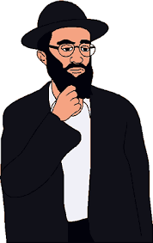
My husband is religious
زوجي متديّن
مشتقة من كلمة
Religion
Religious

Slide 104

Our prophet Mohammad
نبينا محمد
“Peace be upon him”
عليه الصلاة والسلام

Slide 105
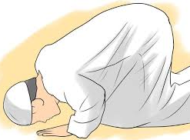
Prayer
الصلاة
We pray five prayers everyday
نصلي خمسة صلوات يومياً

Slide 106
Belief
الإيمان
We believe in Allah
نؤمن بالله

Slide 107
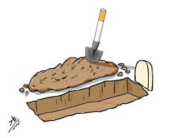
Fate
القضاء والقدر
Do you believe in fate ?
هل تؤمن بالقضاء والقدر ؟

Slide 108
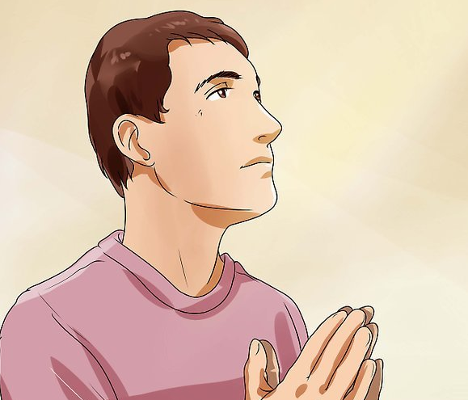
Repentance
التوبة
We repent of the sins
نتوب من الذنوب

Slide 109
عبّر الآن واقرأ
My religion is Islam.
As Muslims, we believe in Allah and our prophet Mohammad
“peace be upon him”
We also believe in the holy Quran.
We pray five prayers everyday.
I am proud of being a Muslim.

Slide 110
كيف تعبّر عن نفسك | كيف تصف المظهر الخارجي | كيف تعبّر عن انزعاجك
كيف تعبّر عن عائلتك | كيف تعبّر عن دينك | كيف تعبّر عن اعتذارك
كيف تعبّر عن يومك | كيف تعبّر عن وطنك | كيف تطلب المساعدة
كيف تعبّر عن عملك / دراستك | كيف تصف موقع مكان | كيف تجتاز المقابلة الشخصية
كيف تعبّر عن هواياتك | كيف تعبّر عن حُبك لشخص | كيف تعبّر عن تفاصيل السفر

Slide 111

كيف تعبّر عن وطنك ؟
يَا أَيُّهَا النَّاسُ إِنَّا خَلَقْنَاكُمْ مِنْ ذَكَرٍ وَأُنْثَى وَجَعَلْنَاكُمْ شُعُوبًا وَقَبَائِلَ لِتَعَارَفُوا إِنَّ أَكْرَمَكُمْ عِنْدَ اللَّهِ أَتْقَاكُمْ إِنَّ اللَّهَ عَلِيمٌ خَبِيرٌ

Slide 112
Country
دولة
What is the largest country ?
ما هي أكبر دولة ؟

Slide 113

Capital
عاصمة
Damascus is the capital of Syria
دمشق عاصمة سوريا

Slide 114
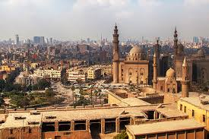
City | Town
مدينة
Cairo is one of the beautiful cities
القاهرة من إحدى المدن الجميلة

Slide 115

National day
اليوم الوطني
We celebrated the national day
احتفلنا باليوم الوطني

Slide 116

Flapping flag
راية ترفرف
Look at the flapping flag over there
شوف العلم اللي يرفرف هناك

Slide 117

The gulf
الخليج
The gulf contains of six countries
يتكون الخليج من ستة بلدان

Slide 118
Home
كلنا نعرف أنها تعني (البيت) لكن كذلك تأتي بمعنى الوطن!
تعالوا نشوف كيف نشتق منها عدة مفردات جميلة

Slide 119
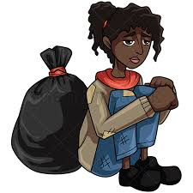
Homeless
بمجرد إضافة المقطع
(less)
تنفي وجود المعنى
بلا وطن
مشرّد ☹

Slide 120
Homelessness
بمجرد إضافة المقطع
(ness)
تعطينا اشتقاق الاسم من الكلمة
التــشرّد

Slide 121

Homesickness
بمجرد إضافة المقطع
(ness)
تعطينا اشتقاق الاسم من الكلمة
الحنين إلى الوطن

Slide 122
عبّر الآن واقرأ
Look at the flapping flag!
Well, I would like to talk about my country Saudi Arabia which its capital is Al-Riyadh.
It is located in Asia.
It is one of the largest countries around the world.
I really love my country.

Slide 123
كيف تعبّر عن نفسك | كيف تصف المظهر الخارجي | كيف تعبّر عن انزعاجك
كيف تعبّر عن عائلتك | كيف تعبّر عن دينك | كيف تعبّر عن اعتذارك
كيف تعبّر عن يومك | كيف تعبّر عن وطنك | كيف تطلب المساعدة
كيف تعبّر عن عملك / دراستك | كيف تصف موقع مكان | كيف تجتاز المقابلة الشخصية
كيف تعبّر عن هواياتك | كيف تعبّر عن حُبك لشخص | كيف تعبّر عن تفاصيل السفر

Slide 124
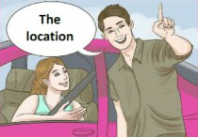
كيف تصف موقع مكان لشخص ؟
من نفَّسَ عن مؤمنٍ كُربةً من كُرَبِ الدنيا، نفَّسَ اللهُ عنه كُربةً من كُرَبِ يومِ القيامة

Slide 125

كيف تسأل عن موقع أي مكان ؟
Where can I find the bank ?
أين يمكنني أن أجد البنك «مثلاً»

Slide 126
Go straight
امشي سيدا (على نحو مستقيم)

Slide 127

Turn right
لُف يمين
Turn left
لُف يسار

Slide 128
Take the first right
خذ أول لفة على اليمين
Take the first left
خذ أول لفة على اليسار

Slide 129
Exit
مخرج
Traffic lights
إشارة المرور

Slide 130
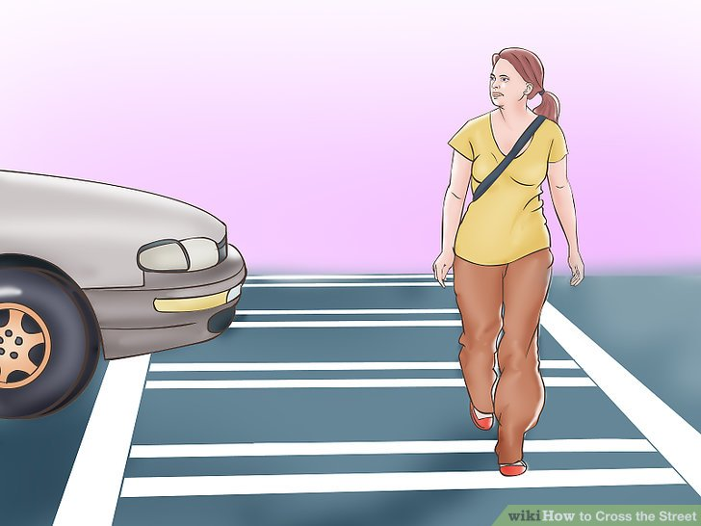
Cross the street
يعبر الشارع
I am on the way now!
أنا في الطريق الآن

Slide 131

In front of the mosque
مقابل المسجد
Next to the mosque
بجانب المسجد

Slide 132

للسؤال عن المسافة
نبدأ السؤال بـ :
How far ?
How far is the hospital ?
كم يبعد المستشفى ؟

Slide 133
عبّر الآن واقرأ
Excuse me..
Where can I find the restaurant ?
Well, go straight!
Then turn left.
After that, take the second left.
You will find the restaurant in front of you.

Slide 134
كيف تعبّر عن نفسك | كيف تصف المظهر الخارجي | كيف تعبّر عن انزعاجك
كيف تعبّر عن عائلتك | كيف تعبّر عن دينك | كيف تعبّر عن اعتذارك
كيف تعبّر عن يومك | كيف تعبّر عن وطنك | كيف تطلب المساعدة
كيف تعبّر عن عملك / دراستك | كيف تصف موقع مكان | كيف تجتاز المقابلة الشخصية
كيف تعبّر عن هواياتك | كيف تعبّر عن حُبك لشخص | كيف تعبّر عن تفاصيل السفر

Slide 135

كيف تعبّر عن حُبك ومشاعرك اتجاه شخص ؟
وَمِنْ آَيَاتِهِ أَنْ خَلَقَ لَكُمْ مِنْ أَنْفُسِكُمْ أَزْوَاجاً لِتَسْكُنُوا إِلَيْهَا وَجَعَلَ بَيْنَكُمْ مَوَدَّةً وَرَحْمَةً إِنَّ فِي ذَلِكَ لَآَيَاتٍ لِقَوْمٍ يَتَفَكَّرُونَ

Slide 136

I love you
forever
From the bottom of my heart
للأبد
من أعماق قلبي

Slide 137
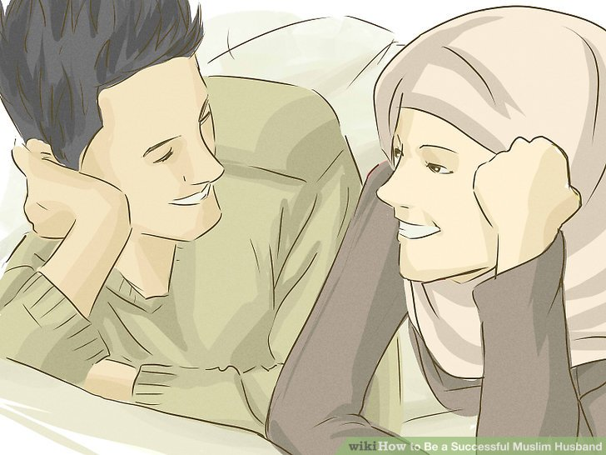
I can’t live without you!
ما أقدر أعيش بدونك
I have fallen in love with you
وقعت في غرامك

Slide 138
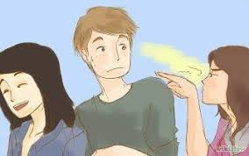
You are my other half
أنت نصفي الثاني
I feel jealous
أغار عليك

Slide 139
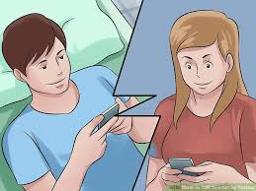
I have a crush on you
معجب فيك
I am crazy about you
مجنون فيك

Slide 140
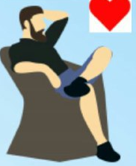
I am thinking of you
أفكر فيك
You mean a lot to me!
أنت تعني لي الكثير

Slide 141
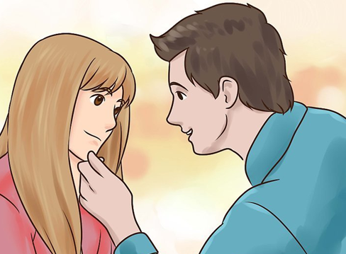
I am yours
كلي لك
You are mine
أنت لي

Slide 142

I will be by your side
سأبقى بجانبك
Thanks for being in my life!
شكراً لوجودك في حياتي

Slide 143
كيف تقول بالإنجليزي :
قلبي ما يطاوعني
I don’t have the heart to …

Slide 144

قلبي ما يطاوعني أني أجرحك
I don’t have the heart to hurt you

Slide 145

قلبي ما يطاوعني أني أتركك
I don’t have the heart to leave you

Slide 146
الحُب أعمى | Love is blind
الحُب من النظرة الأولى | Love at first sight
حُب من طرف احد | One-sided love

Slide 147
كيف تعبّر عن نفسك | كيف تصف المظهر الخارجي | كيف تعبّر عن انزعاجك
كيف تعبّر عن عائلتك | كيف تعبّر عن دينك | كيف تعبّر عن اعتذارك
كيف تعبّر عن يومك | كيف تعبّر عن وطنك | كيف تطلب المساعدة
كيف تعبّر عن عملك / دراستك | كيف تصف موقع مكان | كيف تجتاز المقابلة الشخصية
كيف تعبّر عن هواياتك | كيف تعبّر عن حُبك لشخص | كيف تعبّر عن تفاصيل السفر

Slide 148

كيف تعبّر عن انزعاجك وشكوتك ؟
الّذِينَ ينفِقُون فِي السراء والضراء وَالكاظِمينَ الغيظ والعافينَ عن النّاس واللهُ يحب المُحسِنين

Slide 149

Bother
يزعج / يضايق

Slide 150

It bothers me when you interrupt me!
يزعجني عندما تقاطعني

Slide 151

It bothers me when you interfere in my affairs!
يزعجني عندما تتدخّل في شؤوني

Slide 152

It bothers me when someone lies to me!
يزعجني لما أحد يكذب علي

Slide 153

It bothers me when I work hard for nothing!
يضايقني لما أتعب وأجتهد على الفاضي

Slide 154
هناك معنى آخر للمفردة :
Bother
يكلّف أو يتعّب نفسه

Slide 155

Would you like to drink something ?
حابة تشربي شيء ؟
No, don’t bother!
لا تكلّفي على نفسك

Slide 156

He didn’t bother to say thank you!
حتى ما كلّف على نفسه يقول شكراً !

Slide 157
كيف تعبّر عن نفسك | كيف تصف المظهر الخارجي | كيف تعبّر عن انزعاجك
كيف تعبّر عن عائلتك | كيف تعبّر عن دينك | كيف تعبّر عن اعتذارك
كيف تعبّر عن يومك | كيف تعبّر عن وطنك | كيف تطلب المساعدة
كيف تعبّر عن عملك / دراستك | كيف تصف موقع مكان | كيف تجتاز المقابلة الشخصية
كيف تعبّر عن هواياتك | كيف تعبّر عن حُبك لشخص | كيف تعبّر عن تفاصيل السفر

Slide 158

كيف تعبّر عن اعتذارك وتبريرك ؟
فَمَنْ عَفَا وَأَصْلَحَ فَأَجْرُهُ عَلَى اللَّهِ

Slide 159
اساليب الاعتذار في اللغة الإنجليزية
I am sorry!
I apologize!

Slide 160

I am sorry for spilling the coffee
I am sorry for interrupting you

Slide 161

I apologize for being too late

Slide 162

I didn’t mean it
ما كنت أقصد
Don’t get me wrong
لا تفهمني غلط

Slide 163

Please forgive me!
سامحني أرجوك
Don’t blame me!
لا تلومني

Slide 164

It is my bad
غلطتي
It is out of my hand
مو بيدي والله ☹

Slide 165
كيف تعبّر عن نفسك | كيف تصف المظهر الخارجي | كيف تعبّر عن انزعاجك
كيف تعبّر عن عائلتك | كيف تعبّر عن دينك | كيف تعبّر عن اعتذارك
كيف تعبّر عن يومك | كيف تعبّر عن وطنك | كيف تطلب المساعدة
كيف تعبّر عن عملك / دراستك | كيف تصف موقع مكان | كيف تجتاز المقابلة الشخصية
كيف تعبّر عن هواياتك | كيف تعبّر عن حُبك لشخص | كيف تعبّر عن تفاصيل السفر

Slide 166

كيف تطلب المساعدة في مواقف متنوعة ؟
وَاَللَّهُ فِي عَوْنِ الْعَبْدِ مَا كَانَ الْعَبْدُ فِي عَوْنِ أَخِيهِ

Slide 167

اساليب طلب المساعدة في اللغة الإنجليزية
Can you help me (out) ?
Can you give me a hand ?
Can you do me a favor ?

Slide 168

Can you help me ?
ممكن تساعدني ؟
Yes, how can I help you ?
طبعاً
كيف ممكن أساعدك ؟

Slide 169

Bring me the files please
جيب لي الملفات
Here they are.
تفضل

Slide 170

Thanks for helping
Thanks for your help
شكراً لمساعدتك
At your service
بالخدمة

Slide 171

Can you help me to push the car ?
ممكن تساعدني لدفع السيارة ؟

Slide 172

Can you give me a hand with the shopping bags ?
☹ They are heavy!
ممكن تساعدني بالأغراض ؟
ثقيلة علي

Slide 173

Can you do me a favor ? Take care of my son.
I will be back in an hour.
ممكن خدمة ؟
انتبهي لابني
ساعة و راجعة

Slide 174

I want to return the favor!
حاب أرد لك الجميل ☺

Slide 175
كيف تعبّر عن نفسك | كيف تصف المظهر الخارجي | كيف تعبّر عن انزعاجك
كيف تعبّر عن عائلتك | كيف تعبّر عن دينك | كيف تعبّر عن اعتذارك
كيف تعبّر عن يومك | كيف تعبّر عن وطنك | كيف تطلب المساعدة
كيف تعبّر عن عملك / دراستك | كيف تصف موقع مكان | كيف تجتاز المقابلة الشخصية
كيف تعبّر عن هواياتك | كيف تعبّر عن حُبك لشخص | كيف تعبّر عن تفاصيل السفر

Slide 176

كيف تُجيب أثناء المقابلة الشخصية ؟
فَإِذَا عَزَمْتَ فَتَوَكَّلْ عَلَى اللَّهِ إِنَّ اللَّهَ يُحِبُّ الْمُتَوَكِّلِينَ

Slide 177

Talk about yourself
عرّف بنفسك

Slide 178

Well, I studied physics.
I graduated from King Saud University in 2014.
I have worked as a teacher at
private school for two years.
( I have two years teaching experience )
And I really enjoy reading.
خِبرة

Slide 179

Why did you leave your last job ?
ليه تركت عملك السابق ؟
I am looking for better opportunities
أبحث عن فرص وظيفية أفضل

Slide 180

What is your strength ?
ما هي نقاط قوتك ؟

Slide 181

One of my strength is
I am able to work under pressure
أقدر أتحمّل الضغط
One of my strength is
I am always punctual
ملتزم بالمواعيد

Slide 182

What is your weakness ?
ما هي نقاط ضعفك ؟

Slide 183
I think my weakness is taking over responsibilities
تحمّل مسؤوليات أكبر من طاقتي
My English skills are limited.
But I am willing to improve
مهارات اللغة الإنجليزية محدودة.
ولكن أعمل على تطويرها

Slide 184

Do you have any special skills ?
هل لديك أي مهارات خاصة ؟

Slide 185
I have good communication skills
مهارات التواصل
I am good at using computer
استخدام الكومبيوتر
I can understand English very well
فهم الإنجليزية

Slide 186

Why do you want this job ?
ليه اخترت انك تشتغل هنا ؟
I want to improve my abilities and have more experiences.
حاب أطوّر قدراتي وآخذ خبرات أكثر

Slide 187
كيف تعبّر عن نفسك | كيف تصف المظهر الخارجي | كيف تعبّر عن انزعاجك
كيف تعبّر عن عائلتك | كيف تعبّر عن دينك | كيف تعبّر عن اعتذارك
كيف تعبّر عن يومك | كيف تعبّر عن وطنك | كيف تطلب المساعدة
كيف تعبّر عن عملك / دراستك | كيف تصف موقع مكان | كيف تجتاز المقابلة الشخصية
كيف تعبّر عن هواياتك | كيف تعبّر عن حُبك لشخص | كيف تعبّر عن تفاصيل السفر

Slide 188

كيف تُعبّر عن تفاصيل السفر ؟
Travelling
سُبْحانَ الَّذِي سَخَّرَ لَنَا هَذَا وَمَا كُنَّا لَهُ مُقْرِنِينَ * وَإِنَّا إِلَى رَبِّنَا لَمُنقَلِبُونَ

Slide 189

We booked a flight
حجزنا رحلة
We confirmed the flight
أكدّنا الحجز

Slide 190

Where are you travelling to ?
وين مسافرين ؟
Where are you flying to ?
We are travelling to Algeria
مسافرين إلى الجزائر
We are flying to Algeria

Slide 191

Are you travelling by car ?
راح تسافروا سيارة ؟
No, we are travelling by plane
لا راح نسافر بالطيارة

Slide 192

How long will you stay there ?
كم راح تبقون هناك ؟
We will stay there for a month
راح نجلس هناك لمدة شهر

Slide 193

Come on!
Wake up
Let’s go to the airport
يلا اصحووا
خلينا نروح للمطار
The plane will take off at 9 AM
الطائرة تقلع الساعة 9 الصباح

Slide 194

Excuse me!
May I have your passport ?
لو سمحت ممكن جواز السفر ؟
Here it is!
تفضل

Slide 195
Excuse me!
May I have your boarding ?
لو سمحت ممكن بطاقة الصعود ؟
Here it is!
تفضل

Slide 196

Do you have any baggage to check ?
عندكم شنط للتفتيش ؟
Just this one!
فقط هذه

Slide 197
Window seat
مقعد جنب النافذة
Aisle seat
مقعد جنب الممر

Slide 198




We arrived
وصلنا الحمد لله

Slide 199
عبّر الآن واقرأ
We travelled to Yemen by plane three years ago.
We stayed there for almost two weeks.
We enjoyed our trip.
It was great!

Slide 200

الحمد لله

Slide 201
تمارين
20 سؤال
10 فقرات
1- كيف تقولها بالإنجليزي ؟
2- كيف ترد أثناء التحادث ؟
5 فقرات
5 فقرات
3- اختر المفردة المناسبة ؟

Slide 202

كيف تقول بالإنجليزي :
أنا خاطب
أنا مخطوبة

Slide 203

كيف تقول بالإنجليزي :
أنا الأكبر في عائلتي

Slide 204

كيف تقول بالإنجليزي :
أعدّل المنبه

Slide 205
كيف تقول بالإنجليزي :
آخذ قيلولة

Slide 206

كيف تقول بالإنجليزي :
عملي ضغط

Slide 207

كيف تقول بالإنجليزي :
كم طولك ؟

Slide 208

كيف تقول بالإنجليزي :
النبي محمد

Slide 209

كيف تقول بالإنجليزي :
اعبر الشارع

Slide 210

كيف تقول بالإنجليزي :
سامحني

Slide 211

كيف تقول بالإنجليزي :
توصلوا بالسلامة
( رحلة آمنة )

Slide 212
Hi, what is your nationality ??
Great, what do you do ??

Slide 213
How many brothers and sisters do you have ??
Well, what are your hobbies ??

Slide 214
How do you look like ??
Have you got any dimples ??

Slide 215
Where can I find school ??
Can you help me please ??

Slide 216
Where are you travelling to ??
How long will you stay there ??

Slide 217

I am sorry, I am busy now.
I have to ….. the clothes
Comb
Brush
Iron

Slide 218

Did you attend the …..
yesterday ??
Subject
Exam
Lecture

Slide 219

……… the airport is ?
How long
How far
How many

Slide 220

The plane ……….. at 3 PM
Takes off
Travels
Takes on

Slide 221

We …… a flight to Iraq
Stayed
Travelled
Booked

Slide 222

لأي سؤال او استفسار
تواصل مع :
@Hanan_Mohammad

